Slide 1
Vortrag Testen von Enterpriseanwendungen
---- / ---- / ----
Lukasz Koceluch
Stefan Schuhbäck
Hochschule München
Fakultät für Informatik und Mathematik

Slide 2
Inhalt
Plot-PlugIn
Einordnung des PlugIns
Funktionsweise
Testcase
Vorgehensweise
Warnings-PlugIn
Einordnung des PlugIns
Testcase mit Docker
Vorgehensweise
Zusammenfassung
Verwendete Verfahren / Pattern
Lerneffekte
Fragen?

Slide 3
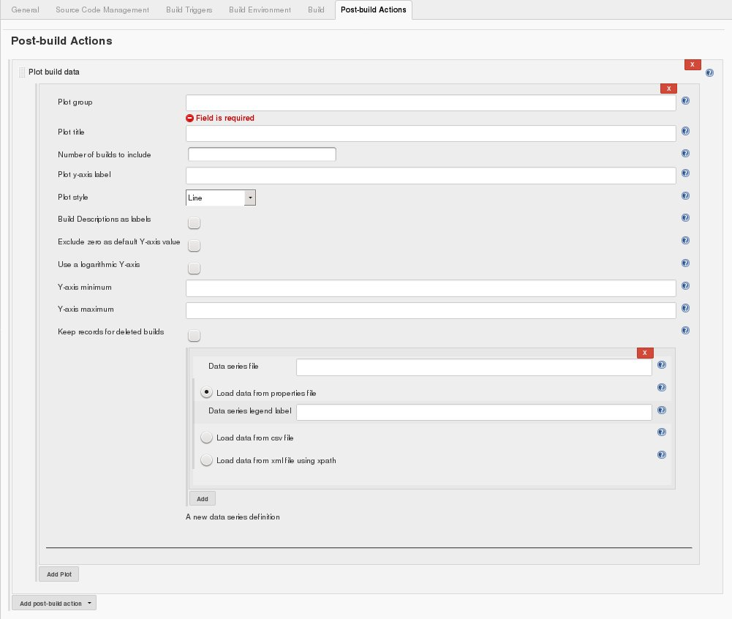
Plot Plugin
Postbuild Plugin
Konfiguration
Fragen?

Slide 4
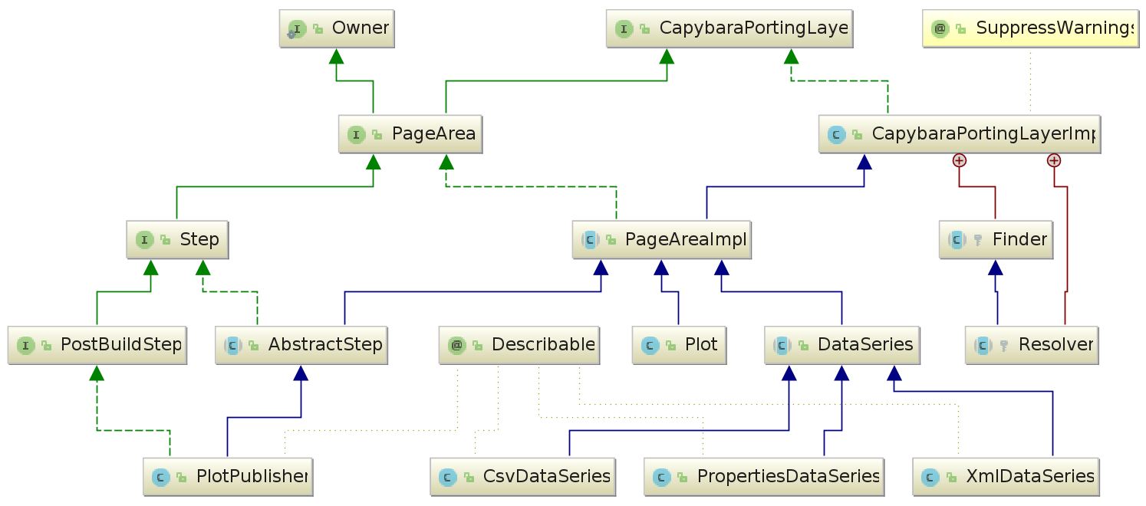


Vorgehensweise
Plot-PlugIn
/PostBuild[PlotPublisher]
Mehrere Plots und mehrere Data-Series pro Plots
Form Element Path Plugin
plots/series[1]/file
/plots ( bzw. /plots[x])
Plot group
xxx
Plot titel
xxx
/series ( bzw. /series[x])
Data Series File
xxx
Properties
CSV
XML
Notes:
Wie sicher ein System / SWC entwickelt, wieviel dokumentiert und wieviel getestet werden muss, hängt dabei von dem SIL ab.
(Klassifizierung nach: -Schadenshöhe
-Eintrittswahrscheinlichkeit
-Kontrollierbarkeit )
Auch wenn viele der spezifischeren Normen eigene Sicherheits–Anforderungen und –Stufen für Ihre Systeme besitzen, so werden diese in der Praxis bei sicherheitskritischen Systemen oft nach SIL übersetzt und zertifiziert.
Dies gilt nicht für die Luftfahrt – dort gibt es eine andere Norm (DO-178B).

Slide 5
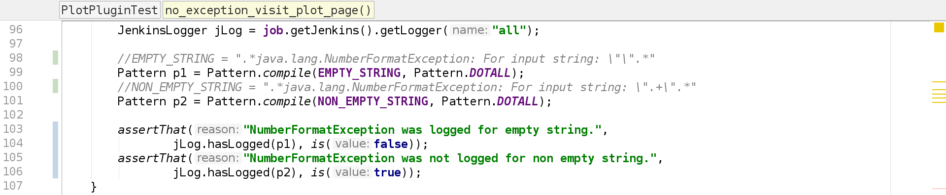
Vorgehensweise
Plot-PlugIn
Notes:
Wie sicher ein System / SWC entwickelt, wieviel dokumentiert und wieviel getestet werden muss, hängt dabei von dem SIL ab.
(Klassifizierung nach: -Schadenshöhe
-Eintrittswahrscheinlichkeit
-Kontrollierbarkeit )
Auch wenn viele der spezifischeren Normen eigene Sicherheits–Anforderungen und –Stufen für Ihre Systeme besitzen, so werden diese in der Praxis bei sicherheitskritischen Systemen oft nach SIL übersetzt und zertifiziert.
Dies gilt nicht für die Luftfahrt – dort gibt es eine andere Norm (DO-178B).

